Slide 1
Инновационные технологии в ДОУ
Муниципальное бюджетное дошкольное образовательное учреждение детский сад №27 «Филиппок»
Подготовил методист:
Казымова Г.Т.

Slide 2
Инновация (англ. innovation) — новшество, нововведение.
Любая инновация представляет собой не что иное, как создание и последующее внедрение принципиально нового компонента, вследствие чего происходят качественные изменения среды. Таким образом, инновационные технологии в ДОУ направлены на создание современных компонентов и приемов, основной целью которых является модернизация образовательного процесса.

Slide 3
Инновационные технологии в ДОУ:
1. Сторителлинг
2. Геокшинг
3. Синквейн
4. Буктрейлер
5. Филворд

Slide 4
Сторителлинг
Сторителлинг – это инновационная технология развития речи детей. Сторителлинг в переводе с английского означает «рассказывание историй». Цель сторителлинга - захватить внимание детей с начала повествования и удерживать его в течение всей истории, вызвать симпатию к герою, донести основную мысль истории.

Slide 5
Виды педагогического сторителлинга:
- классический,
- активный,
- цифровой.
Структура техники сторителлинга.
1. Вступление. .
2. Принципы историй.
3. Развитие событий.
4. Кульминация.
5. Заключение.

Slide 6
Преимущества использования техники сторителлинг с детьми дошкольного возраста.
1. Сторителлинг – отличный способ разнообразить занятия, чтобы найти подход и заинтересовать любого ребенка.
2. Техника развивает фантазию, логику, повышают культуру общения, обогащает устную речь, помогает запомнить материал.
3. Сторителлинг может успешно использоваться в проектной и совместной деятельности детей.
4. Рассказывание историй раскрепощает застенчивых, молчаливых детей, повышает настроение, потому что сочинять истории – это не только полезно, но ещё и очень увлекательно.

Slide 7
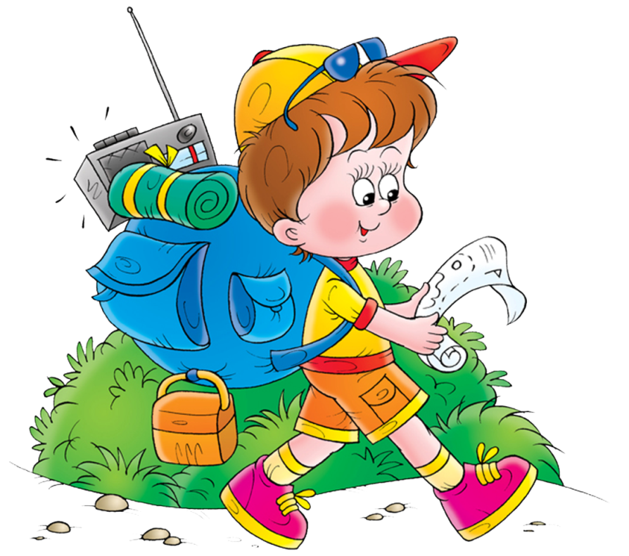
Геокшинг
Геокешинг в ДОУ - маршрутная игра, основанная на поиске тайников с помощью карт, схем, компаса.
Цель: развитие потребности в любознательности, познании мира, самостоятельности, творческой активности ребёнка-дошкольника через спортивно – познавательную игру.

Slide 8
Зоны проведения геокешинга: здание ДОУ, территория ДОУ, город, лесополоса.
Формы организации геокешинга: индивидуальная, подгрупповая, групповая, коллективная
Этапы проведения игры:
- Предварительная работа
- Подготовительный этап
- Практический этап
- Заключительный этап

Slide 9
Предварительная работа:
Средняя группа – игры с простейшими элементами ориентирования на листе бумаги и в группе.
Старшая группа – игры с составление простейших карт-схем с использованием геометрических фигур, начало обучения ориентированию по карте-схеме.
Подготовительная группа – игры на ориентирование с использование карт-схем территории д/с. Соревнования между подгруппами. Использование компаса.

Slide 10
Подготовительный этап:
- разработка сценария мероприятия;
- изготовление атрибутов и пособий;
- определение маршрута;
- закладка тайника.
Практический этап:
- приглашение в игру, мотивация;
- прохождение игрового маршрута.
Заключительный этап:
- возвращение в группу, детский сад;
- подведение итогов.

Slide 11
Синквейн
Слово «синквейн» происходит от французского «пять». Это стихотворение из пяти строк, которое строится по следующим правилам:
1 строчка - одно существительное;
2 строчка - два прилагательных, которые характеризуют данное существительное;
3 строчка - три глагола, обозначающие действие существительного;
4 строчка - фраза из четырех слов, которая характеризует существительное;
5 строчка - одно существительное, повторение сути, резюме сказанному.

Slide 12
Синквейн – один из эффективных методов развития речи дошкольников.
В чем же его эффективность и значимость?
Во-первых, его простота. Синквейн могут составить все.
Во вторых, в составлении синквейна каждый ребенок может реализовать свои как творческие, речевые, интеллектуальные возможности.
В третьих, синквейн является игровым приемом.
Составление синквейна может использоваться как заключительное задание по пройденному материалу.

Slide 13
Способы работы с дошкольниками с синквейнами.
1. Составление краткого рассказа по готовому синквейну.
2. Составление синквейна по прослушанному рассказу или сказки.
3. Коррекция и совершенствование готового синквейна.
4. Можно использовать синквейн на занятиях для закрепления изученной лексической темы;
5. При составлении синквейнов можно использовать соревнование: «кто назовет больше нужных слов».
6. Синквейн – это способ контроля и самоконтроля.

Slide 14
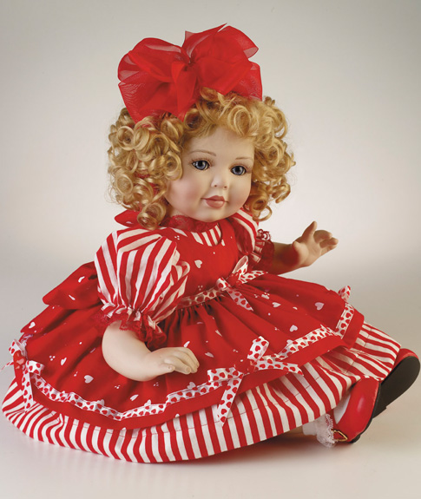
Кукла
Кукла
Красивая, любимая.
Стоит, сидит, улыбается.
Моя кукла самая красивая.
Игрушка.

Slide 15
Составить синквейн по теме «Семья»
Слово-предмет
Слова – признаки(2)
3. Слова-действия (3)
4. Предложение по теме
5. Синоним, ассоциация.

Slide 16
Синквейн загадка
1. ?
2. Cерый, колючий
3. Фыркает, спит, сворачивается.
4. Мне нравится этот зверек
5. Лес.

Slide 17
Буктрейлер
Буктрейлер (англ. booktrailer) - короткий видеоролик, созданный по мотивам книги.
Основная его задача – рассказать о книге, заинтересовать читателя, создать мотивационную интригу, которая станет толчком для возникновения интереса у ребенка к сюжету художественного произведения.

Slide 18
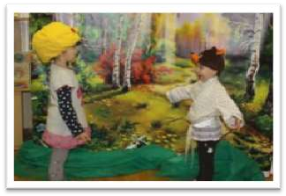
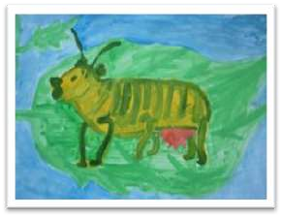
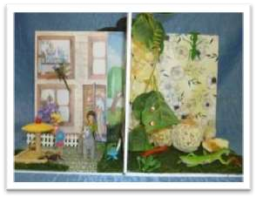
Классификация по способу визуального воплощения текста:
- Игровой (мини фильм по книге)
- Неигровой (набор слайдов с цитатами, иллюстрациями, книжными разворотами, рисунками, фотографиями и т.п.)
Анимационный (мультфильм по книге)

Slide 19
Классификация по содержанию:
- Повествовательный буктрейлер
- Атмосферный буктрейлер
- Концептуальный буктрейлер

Slide 20
Этапы создания буктрейлера:
Первый этап: выбор книги
Второй этап: работа с книгой
Третий этап: создание сценария к буктрейлеру
Четвертый этап: подбор, создание материалов для видеоряда
Пятый этап: монтаж буктрейлера
Шестой этап: презентация буктрейлера.

Slide 21
Филворды
Филворд – это разновидность кроссвордов, в таких кроссвордах все слова уже вписаны и их нужно только найти среди букв. Для детей дошкольного возраста слова приводятся в виде иллюстраций.
Какая польза от такого задания?
- развиваем произвольное внимание
- тренируем зрительное восприятие
- тренируем навык чтения
- расширяем словарный запас
- углубляем знания об окружающем мире

Slide 22
Как же можно искать слова?
Вариант первый (ознакомительный): взрослый называет слово из первой строчки, дети это слово ищут и выделяют его (можно раскрасить, обвести)
Вариант второй: взрослый читает все буквы по горизонтали как одно слово ТСОМУМЫФИТ - дети на слух выделяют слово, а затем ищут это слово в строчке, иногда приходится много раз произнести повторят, пока дети на слух выделят нужное слово. Иногда приходится подсказывать, голосом выделяя, нужное слово.
Вариант третий (продвинутый): дети самостоятельно ищут слово.

Slide 24
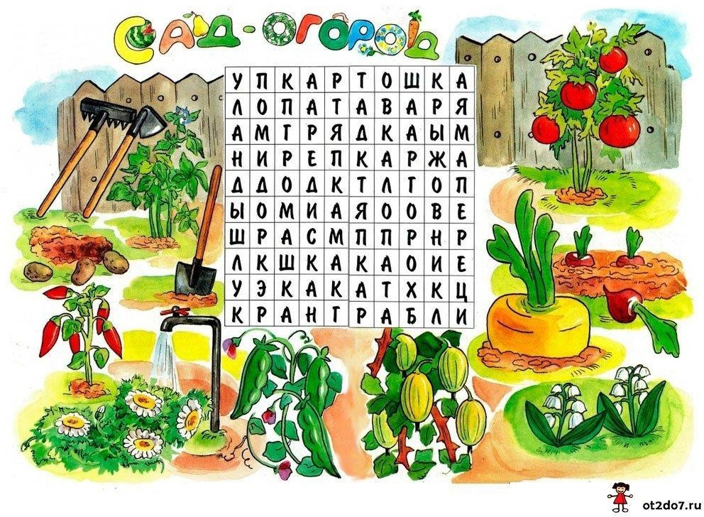

Slide 25
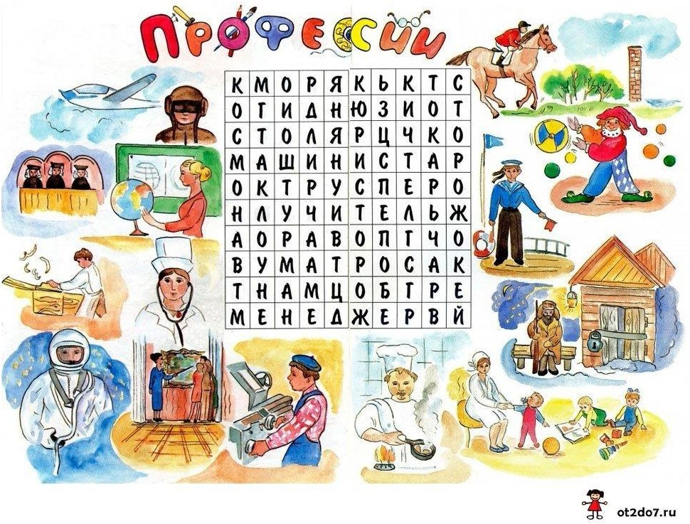

Slide 26
Использованная литература:
1. Гуслова, М.Н. Инновационные педагогические технологии: Учебник / М.Н. Гуслова. - М.: Academia, 2018. - 672 c.
2. Елжова Н.В.Тематические педсоветы в ДОУ: подготовка и проведение / Н. В. Елжова. – Ростов н/Д: Феникс, 2012. – 216 с.
3. Мамукина,Г.Е. Создание мультимедийного проекта/ Г.Е.Мамукина.-М: Наука, 2016.-186 с.
4. Матяш Н.В. Инновационные педагогические технологии. Проектное обучение. – М.: Академия, 2017. – 235 с.
5. Сыпченко Е.А. Инновационные педагогические технологии. Метод проектов в ДОУ: Учебное пособие. - СПБ: ООО «Издательство «Детство - пресс», 2017. – 199 с.

Slide 27
Благодарим за внимание!

